Slide 1


Slide 2
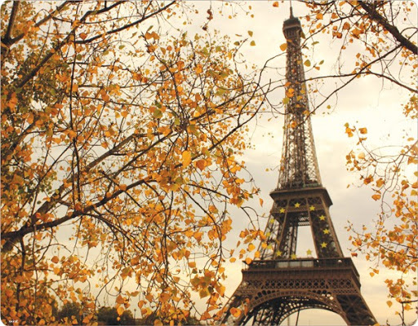
Nhìn “cảnh thu” và cho biết đây là quốc gia nào?
“Cảnh thu” nước Pháp

Slide 3
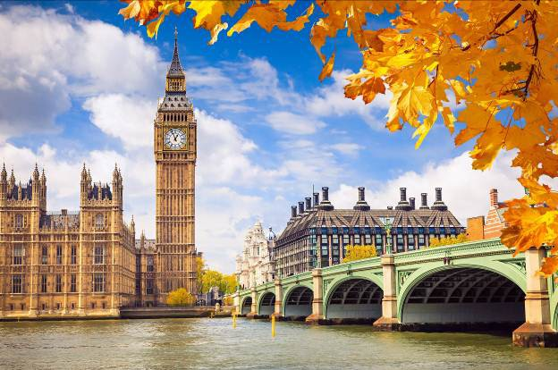
Nhìn “cảnh thu” và cho biết đây là quốc gia nào?
“Cảnh thu” nước Anh

Slide 4
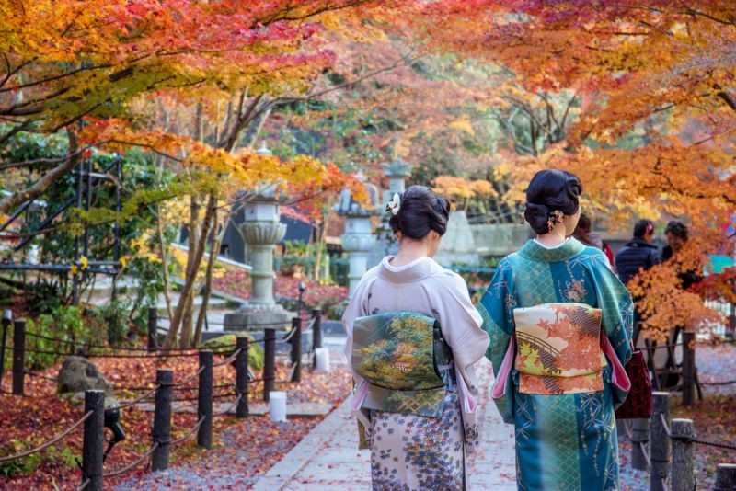
Nhìn “cảnh thu” và cho biết đây là quốc gia nào?
“Cảnh thu” nước Nhật Bản

Slide 5
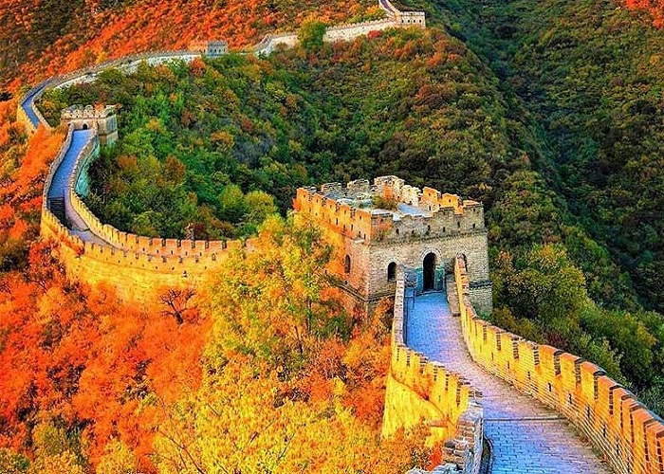
Nhìn “cảnh thu” và cho biết đây là quốc gia nào?
“Cảnh thu” Trung Quốc

Slide 6

Nhìn “cảnh thu” và cho biết đây là quốc gia nào?
“Cảnh thu” Việt Nam

Slide 7
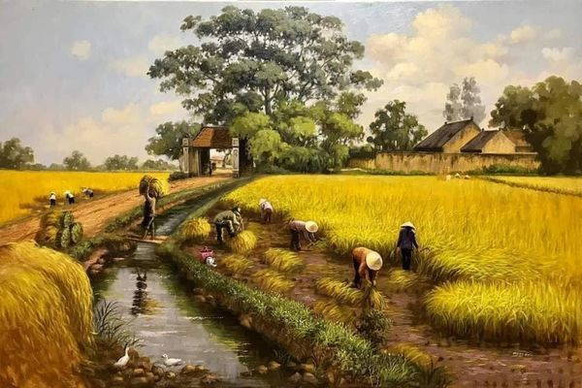
Mùa thu làng quê Việt Nam

Slide 8
Câu cá mùa thu
Nguyễn Khuyến

Slide 9
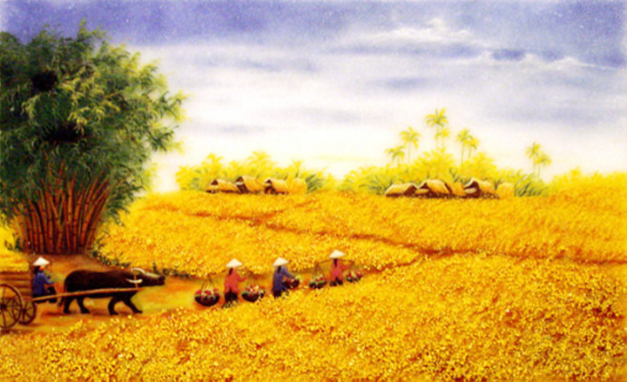
Cấu trúc bài học
Tìm hiểu chung
Đọc – hiểu văn bản
Tổng kết
Luyện tập
Vận dụng

Slide 10
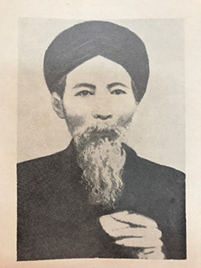
I. Tìm hiểu chung
1. Tác giả
- Nguyễn Khuyến (1835 - 1909) hiệu là Quế Sơn.
- Quê:
+ Quê mẹ: sinh ra Ý Yên – Nam Định
+ Quê cha: lớn lên và sống ở Yên Đổ - Bình Lục - Hà Nam.
- Gia đình: Ông xuất thân trong một gia đình nhà nho nghèo, có truyền thống khoa bảng.

Slide 11
I. Tìm hiểu chung
1. Tác giả
- Bản thân: Thông minh, chăm chỉ do đỗ đầu cả ba kì thi nên được gọi là Tam nguyên Yên Đổ.
- Nguyễn Khuyến là bậc nho tài, có cốt cách thanh cao, có lòng yêu nước thương dân nhưng bất lực trước thời cuộc.

Slide 12
I. Tìm hiểu chung
1. Tác giả
- Sáng tác gồm cả chữ Hán và chữ Nôm với số lượng lớn, hiện còn hơn 800 bài gồm thơ, văn, câu đối nhưng chủ yếu là thơ.

Slide 13
I. Tìm hiểu chung
1. Tác giả
- Nội dung thơ:
+ Thể hiện tình yêu quê hương đất nước,
+ Tấm lòng gắn bó với cảnh và người thôn quê
+ Châm biếm đả kích bọn thực dân phong kiến và những hiện tượng nhố nhăng trong xã hội.

Slide 14

I. Tìm hiểu chung
1. Tác giả
Nguyễn Khuyến là nhà thơ cổ điển lớn của dân tộc ta. Được mệnh danh là “nhà thơ của quê hương làng cảnh Việt Nam”.

Slide 15

I. Tìm hiểu chung
2. Tác phẩm
a. Xuất xứ
“Câu cá mùa thu” nằm trong chùm 3 bài thơ thu của Nguyễn Khuyến:
Thu vịnh (Ngâm vịnh mùa thu)
Thu ẩm (Uống rượu mùa thu)
Thu điếu (Câu cá mùa thu).

Slide 16
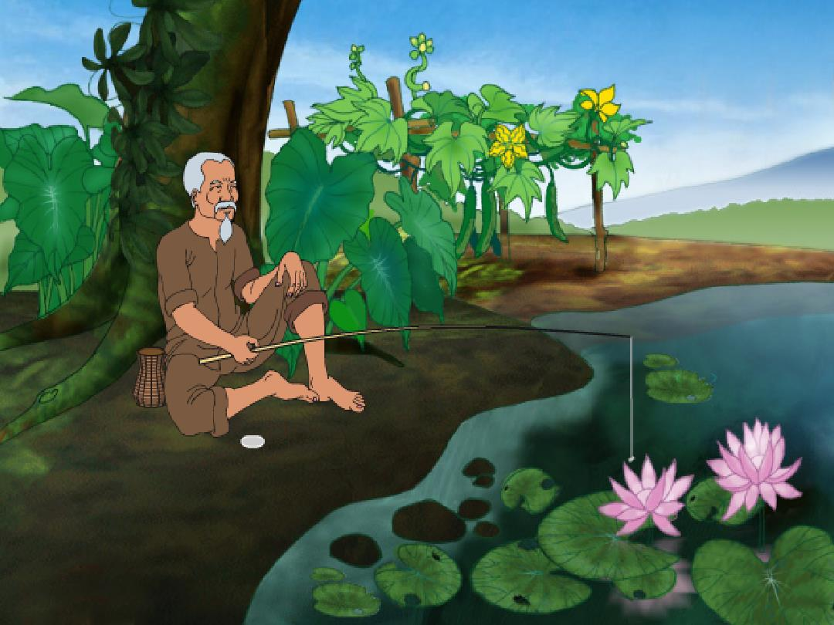
I. Tìm hiểu chung
2. Tác phẩm
b. Hoàn cảnh sáng tác
- Hoàn cảnh sáng tác: Viết trong thời gian khi Nguyễn khuyến về ở ẩn tại quê nhà.
c. Thể loại
- Thể loại: Thơ Nôm đường luật, viết theo thể thất ngôn bát cú.

Slide 17

I. Tìm hiểu chung
2. Tác phẩm
d. Bố cục
Đề
Thực
Luận
Kết

Slide 18
II. Đọc - hiểu văn bản
THẢO LUẬN NHÓM
Các tổ trả lời 3 câu hỏi sau vào phiếu học tập:
Thế giới ngôn từ:
Từ láy tượng hình, tượng thanh, biện pháp tu từ từ vựng, tu từ ngữ pháp nào?
Bức tranh thơ:
Thời gian, không gian? Màu sắc, âm thanh, hình ảnh?
Cảm xúc của nhân vật trữ tình?
Tổ 1: Hai câu đề
Tổ 2: Hai câu thực
Tổ 3: Hai câu luận
Tổ 4: Hai câu thực

Slide 19
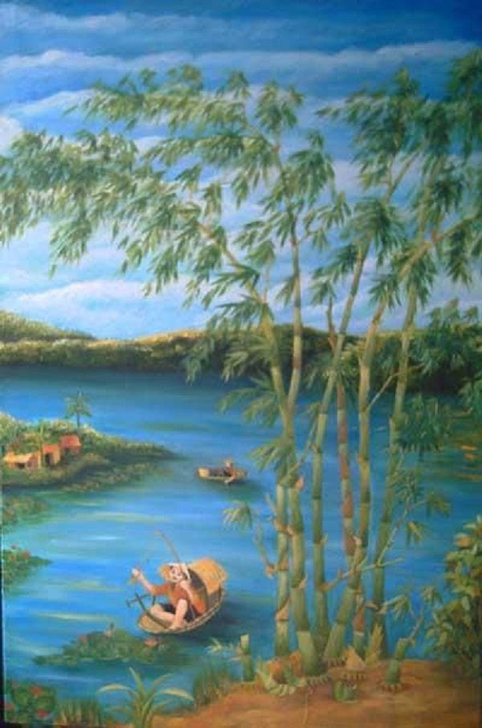
II. Đọc - hiểu văn bản
1. Hai câu đề
Ao thu lạnh lẽo nước trong veo
Một chiếc thuyền câu bé tẻo teo.
- Ao thu: Bức tranh thu được miêu tả trong một không gian nhỏ hẹp, độc đáo.
- Hai tính từ đặc tả xúc giác “lạnh lẽo” (không khí lạnh, hiu hắt) và thị giác “trong veo” (trong trẻo, tĩnh lặng).

Slide 20
II. Đọc - hiểu văn bản
1. Hai câu đề
Ao thu lạnh lẽo nước trong veo
Một chiếc thuyền câu bé tẻo teo.
- Hai vần "eo" liên tiếp: không gian thu hẹp, nhỏ dần.
Cảnh như ngưng đọng trong cái lạnh và cái tĩnh của ao thu nhỏ bé.

Slide 21
II. Đọc - hiểu văn bản
1. Hai câu đề
Ao thu lạnh lẽo nước trong veo
Một chiếc thuyền câu bé tẻo teo.
- Hình ảnh: một – chiếc thuyền – bé – tẻo teo: Lẻ loi, đơn chiếc, bé nhỏ.
Một bức tranh hài hòa (ao thu nhỏ hẹp – thuyền câu bé tẻo teo)

Slide 22
II. Đọc - hiểu văn bản
1. Hai câu đề
=> Hai câu đề đã vẽ nên cảnh sắc rất riêng biệt, mộc mạc, trong trẻo của mùa thu Bắc Bộ và những nét vẽ đặc trưng nhất của khí thu, chất thu là: cái lạnh và sự tĩnh lặng. Hình ảnh thơ bình dị không chỉ thể hiện cái hồn của cảnh thu mà còn thể hiện cái hồn của cuộc sống ở nông thôn xưa.

Slide 23

II. Đọc - hiểu văn bản
2. Hai câu thực
Sóng biếc theo làn hơi gợn tí
Lá vàng trước gió khẽ đưa vèo
- Mùa thu tiếp tục hiện lên với hình ảnh, đường nét hài hòa và màu sắc đặc trưng của mùa thu:
+ Màu sắc: sóng biếc, lá vàng
+ Sự chuyển động: hơi gơn tí, khẽ đưa vèo.
Nghệ thuật lấy động tả tĩnh: miêu tả sự chuyển động khẽ khàng của sóng biếc và lá vàng nhằm nhấn mạnh vào sự cô tịch của không gian thu.

Slide 24
II. Đọc - hiểu văn bản
2. Hai câu thực
Sóng biếc theo làn hơi gợn tí
Lá vàng trước gió khẽ đưa vèo
- Phép đối - tác dụng:
Sóng biếc / - / hơi gợn tí
Lá vàng/ - / khẽ đưa vèo
Giàu chất tạo hình, vừa tạo ra bức tranh màu sắc thanh nhã có xanh, có vàng. Vừa gợi được sự uyển chuyển, sinh động.

Slide 25

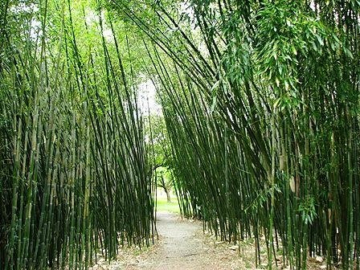
II. Đọc - hiểu văn bản
3. Hai câu luận
“Tầng mây lơ lửng trời xanh ngắt
Ngõ trúc quanh co khách vắng teo”

Slide 26
II. Đọc - hiểu văn bản
3. Hai câu luận
Tầng mây lơ lửng trời xanh ngắt
(Thu Điếu)
Da trời ai nhuộm mà xanh ngắt
(Thu Ẩm)
Trời thu xanh ngắt mấy tầng cao
(Thu Vịnh)

Slide 27
II. Đọc - hiểu văn bản
3. Hai câu luận
“Tầng mây lơ lửng trời xanh ngắt
Ngõ trúc quanh co khách vắng teo”
- Không gian cảnh vật trong hai câu luận ko chỉ dừng lại ở bề mặt ao mà còn rộng mở thêm chiều cao, chiều sâu:
+ Chiều cao: tầng mây “lơ lửng” “ trời xanh ngắt” -> Bầu trời thu xanh ngắt xưa nay vẫn là biểu tượng đẹp của mùa thu.
+ Chiều sâu: ngõ trúc, quanh co.

Slide 28
II. Đọc - hiểu văn bản
3. Hai câu luận
“Tầng mây lơ lửng trời xanh ngắt
Ngõ trúc quanh co khách vắng teo”
=> Không gian trong hai câu luận đậm đặc màu xanh, màu xanh bao trùm cả trên cao và chiều rộng. Cảnh vật thoáng đãng, yên tĩnh, không cử động, không âm thanh, không bóng người.
=> Hai câu thơ gợi ra sự trống vắng, nỗi cô đơn trong lòng người.

Slide 29
II. Đọc - hiểu văn bản
4. Hai câu kết
“Tựa gối buông cần lâu chẳng được
Cá đâu đớp động dưới chân bèo”.
- Hình ảnh con người xuất hiện trực tiếp với tư thế ngồi bó gối trong trạng thái tâm tư mặc tưởng.
Không nhằm mục đích bắt cá để kiếm ăn
- Tư thế “tựa gối buông cần” câu cá:
Mà là tiêu khiển, thú vui.

Slide 30
II. Đọc - hiểu văn bản
4. Hai câu kết
“Tựa gối buông cần lâu chẳng được
Cá đâu đớp động dưới chân bèo”.
Cá đâu đớp động dưới chân bèo:
(có hai cách hiểu)
+ Không có cá đâu: không có cá
Lấy động tả tĩnh: không gian tĩnh lặng gần như tuyệt đối.
+ Cá đang đớp động đâu đó: có cá

Slide 31
II. Đọc - hiểu văn bản
4. Hai câu kết
“Tựa gối buông cần lâu chẳng được
Cá đâu đớp động dưới chân bèo”.
Không gian thu tĩnh lặng như sự tĩnh lặng trong tâm hồn nhà thơ, khiến ta cảm nhận về một nỗi cô đơn, man mác buồn, uẩn khúc trong cõi lòng thi nhân.

Slide 32
II. Đọc - hiểu văn bản
4. Hai câu kết
Ta cảm nhận được tình cảm của nhà thơ: tình yêu thiên nhiên đất nước, sự gắn bó thiết tha với những gì bình dị ở quê hương.
Bài thơ nói đến chuyện câu cá, nhưng thực ra tâm hồn nhà thơ đang tĩnh lặng để đón nhận cảnh thu, để chìm đắm trong suy tư về thời thế, về đất nước.

Slide 33
III. Tổng kết
1. Nội dung
- Bài thơ là bức tranh mùa thu của quê hương làng cảnh Việt Nam. Cảnh thu nhiện lên thật đẹp, nhưng phảng phất buồn, vừa phản ánh tình yêu thiên nhiên đất nước, vừa thấy được tâm sự về thời thế của nhà thơ.

Slide 34
III. Tổng kết
2. Nghệ thuật:
- Từ ngữ sử dụng trong bài thơ mang tính dân tộc đậm đà, hình ảnh thơ không có nhiều hình ảnh ước lệ.
- Cách gieo vần thần kì: Vần “eo” (tử vận).
- Lấy động nói tĩnh - nghệ thuật thơ cổ phương Đông.
- Vận dụng tài tình nghệ thuật đối.

Slide 35

IV. LUYỆN TẬP

Slide 36
IV. LUYỆN TẬP
1. “Tam nguyên Yên Đổ” là biệt danh mà người ta dùng để nói đến nhà khoa bảng nào sau đây trong lịch sử khoa cử phong kiến Việt Nam thời Trung đại?
A. Nguyễn Hiền
B. Nguyễn Thượng Hiền
C. Nguyễn Khuyến
D. Nguyễn Bỉnh Khiêm
ĐÁP ÁN: C

Slide 37
IV. LUYỆN TẬP
2. Địa danh nào sau đây là quê của Nguyễn Khuyến?
A. Làng Phú Thị, huyện Gia Lâm, Hà Nội
B. Làng Yên Đổ, huyện Bình Lục, Hà Nam
C. Làng Vị Xuyên, huyện Mĩ Lộc, Nam Định.
D. Làng Uy Viễn, huyện Nghi Xuân, Hà Tĩnh.
ĐÁP ÁN: B

Slide 38
IV. LUYỆN TẬP
3. Năm 37 tuổi Nguyễn Khuyến đỗ Hội nguyên, Đình nguyên, Đệ nhị giáp tiến sĩ (Hoàng giáp). Đó là khoa thi nào sau đây?
A. Khoa Tân Mùi (1871)
B. Khoa Mậu Tí (1888)
C. Khoa Nhâm Thìn (1892)
D. Khoa Đinh Dậu (1897)
ĐÁP ÁN: A

Slide 39
IV. LUYỆN TẬP
4. Khoa thi Tân Mùi (1871) mà Nguyễn Khuyến tham gia thuộc đời vua nào?
A. Gia Long
B. Minh Mạng
C. Thiệu Trị
D. Tự Đức
ĐÁP ÁN: D

Slide 40
IV. LUYỆN TẬP
5. Dòng nào sau đây nói đúng về năm sinh và năm mất của Nguyễn Khuyến?
A. Sinh năm 1778, mất năm 1858.
B. Sinh năm 1808, mất năm 1855.
C. Sinh năm 1870, mất năm 1907.
D. Sinh năm 1835, mất năm 1909.
ĐÁP ÁN: D

Slide 41
IV. LUYỆN TẬP
6. Người đời đánh giá cao Nguyễn Khuyến về những khía cạnh nào sau đây?
A. Tài năng.
B. Nhân cách thanh cao, có tấm lòng yêu nước thương dân.
C. Sớm lui khỏi quan trường để giữ gìn khí tiết.
D. Từng tỏ thái độ kiên quyết không hợp tác với chính quyền thực dân.
E. Tất cả các ý.
ĐÁP ÁN: E

Slide 42
IV. LUYỆN TẬP
7. Dòng nào sau đây là nhận định không chính xác về nội dung thơ văn Nguyễn Khuyến?
A. Thơ ông chế giễu, đả kích những kẻ tham lam, ích kỉ, cơ hội lúc bấy giờ.
B. Thơ văn ông viết bằng chữ Hán, chữ Nôm và chữ Quốc ngữ.
C. Thơ văn ông thường bộc bạch tâm sự của mình.
D. Thơ văn ông viết về con người, cảnh vật và cuộc sống ở quê hương - một vùng chiêm trũng nghèo ở Bắc Bộ.
ĐÁP ÁN: B

Slide 43
IV. LUYỆN TẬP
8. Nhan đề bài thơ “Thu điếu” có nghĩa là?
A. Mùa thu làm thơ
B. Mùa thu câu cá
C. Mùa thu uống rượu.
D. Mùa thu làm điếu văn.
ĐÁP ÁN: B

Slide 44
IV. LUYỆN TẬP
9. Bài thơ “Thu điếu” của Nguyễn Khuyến được viết bằng chữ gì?
A. Chữ Hán
B. Chữ Nôm
C. Chữ Pháp
D. Chữ Quốc ngữ
ĐÁP ÁN: B

Slide 45
IV. LUYỆN TẬP
10. “Thu điếu” là bài thơ Nôm Đường luật được viết bằng thể thơ nào sau đây?
A. Thất ngôn tứ tuyệt
B. Ngũ ngôn tứ tuyệt
C. Thất ngôn bát cú
D. Thất ngôn trường thiên
ĐÁP ÁN: C

Slide 46
IV. LUYỆN TẬP
11. Điểm nhìn của tác giả để cảm nhận mùa thu bắt đầu từ đâu?
A. Đi trên đường làng.
B. Ngồi trong “gian nhà cỏ”
C. Trên chiếc thuyền giữa ao.
D. Trên bờ ao
ĐÁP ÁN: C

Slide 47
IV. LUYỆN TẬP
12. Màu sắc chủ đạo trong bài thơ “Thu điếu” là:
A. Màu vàng
B. Màu xanh ngắt
C. Màu khói nhạt
D. Màu đỏ
ĐÁP ÁN: B

Slide 48
IV. LUYỆN TẬP
13. Từ điểm nhìn trên chiếc thuyền giữa ao, nhà thơ đã bao quát cảnh thu như thế nào trong bài “Thu điếu”?
A. Cảnh thu được đón nhận từ cao xa đến gần, rồi lại từ gần đến cao, xa.
B. Cảnh thu được đón nhận từ gần đến cao, xa và rồi từ cao, xa trở lại gần.
C. Cảnh thu được đón nhận không theo một trật tự nào.
D. Cảnh thu được ngắm theo trình tự thời gian.
ĐÁP ÁN: B

Slide 49
IV. LUYỆN TẬP
14. Hình ảnh nào sau đây gợi được nét riêng của mùa thu?
A. Nước ao trong veo.
B. Màu xanh của bầu trời
C. Lá vàng bay trong gió.
D. Mặt nước ao xanh biếc khẽ gợn sóng.
E. Tất cả các ý.
ĐÁP ÁN: E

Slide 50
V. VẬN DỤNG

Slide 51
V. VẬN DỤNG
1/ Xác định các từ láy trong bài thơ? Nêu hiệu quả nghệ thuật của các từ láy đó?
2/ Từ đâu trong câu Cá đâu đớp động dưới chân bèo là đại từ phiếm chỉ hay hư từ phủ định? Nêu ý nghĩa nghệ thuật của từ này?
3/ Em hãy chuyển các câu thơ tả cảnh mùa thu trong bài thơ Câu cá mùa thu thành một đoạn văn miêu tả (Khoảng 8-10 dòng).

Slide 52
V. VẬN DỤNG
1/Các từ láy trong bài thơ:
- Lạnh lẽo : không hẳn nói về cái lạnh của nước mà nói về không khí đượm vẻ hiu hắt của cảnh vật cũng như tâm trạng u uẩn của nhà thơ.
- Tẻo teo: có thể được giải thích là rất nhỏ (chiếc thuyền câu nhỏ), âm eo được lặp lại gợi liên tưởng về một chiếc thuền câu đang mỗi lúc một thu hẹp, phù hợp với cái nhìn của nhà thơ muốn mọi vật thu lại vừa trong tầm mắt, không mở ra quá rộng làm cho không khí suy tư bị loãng đi.

Slide 53
V. VẬN DỤNG
1/Các từ láy trong bài thơ:
- Lơ lửng :vừa gợi hình ảnh đám mây đọng lại lưng chừng giữa tầng không, vừa gợi trạng thái mơ màng của nhà thơ.
- Hiệu quả nghệ thuật: tạo ra vẻ thuần Nôm cho tác phẩm mà còn có tác dụng làm tăng nhạc tính. Từ láy vừa mô phỏng dáng dấp, động thái của sự vật, làm cho sự vật hiện lên sống động, vừa thể hiện được biến đổi tinh vi trong cảm xúc chủ quan của người sáng tạo.

Slide 54
V. VẬN DỤNG
2/ Từ đâu trong câu Cá đâu đớp động dưới chân bèo là đại từ phiếm chỉ . Ý nghĩa nghệ thuật: Một tiếng động duy nhất - tiếng cá đớp mồi càng làm tăng thêm sự yên ắng, tĩnh mịch của cảnh vật. Cái tĩnh bao trùm được gợi lên từ một cái "động" rất nhỏ. Đây là nghệ thuật lấy"động" nói "tĩnh", một thủ pháp nghệ thuật gợi tả quen thuộc của thơ cổ điển.

Slide 55


